Slide 1
find & fun
Group 5

Slide 2
1
设计理念
2
竞品分析
目
录
3
关键技术
CONTENTS
4
系统演示
5
未来展望

Slide 3
1
设计理念
PART

Slide 4






1 设计理念
STORY
“半熟”的人不会回复
尴尬 没人理
遇到奇怪的人

Slide 5



1 设计理念
半匿名
体育活动管理
半熟社交

Slide 6
1 设计理念
一个具有社交属性的运动活动信息平台
活动发布、展示与搜索
即时沟通与交流
运动活动信息流动的平台
沟通意向，找到最适合的运动伙伴
活动报名、确认与取消
匿名与双向确认机制
线下运动活动约定与开展
缓解社交尴尬
运动
社交

Slide 7
2
竞品分析
PART

Slide 8
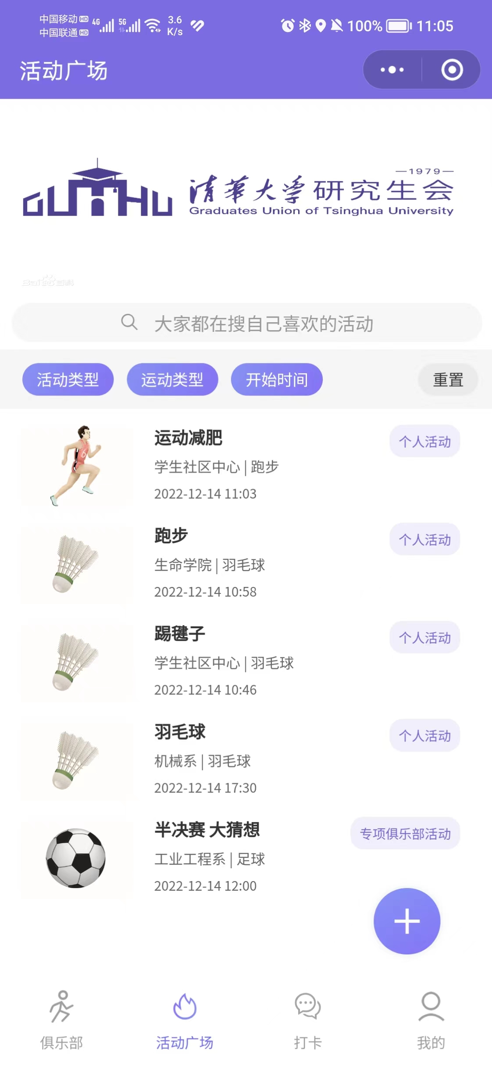
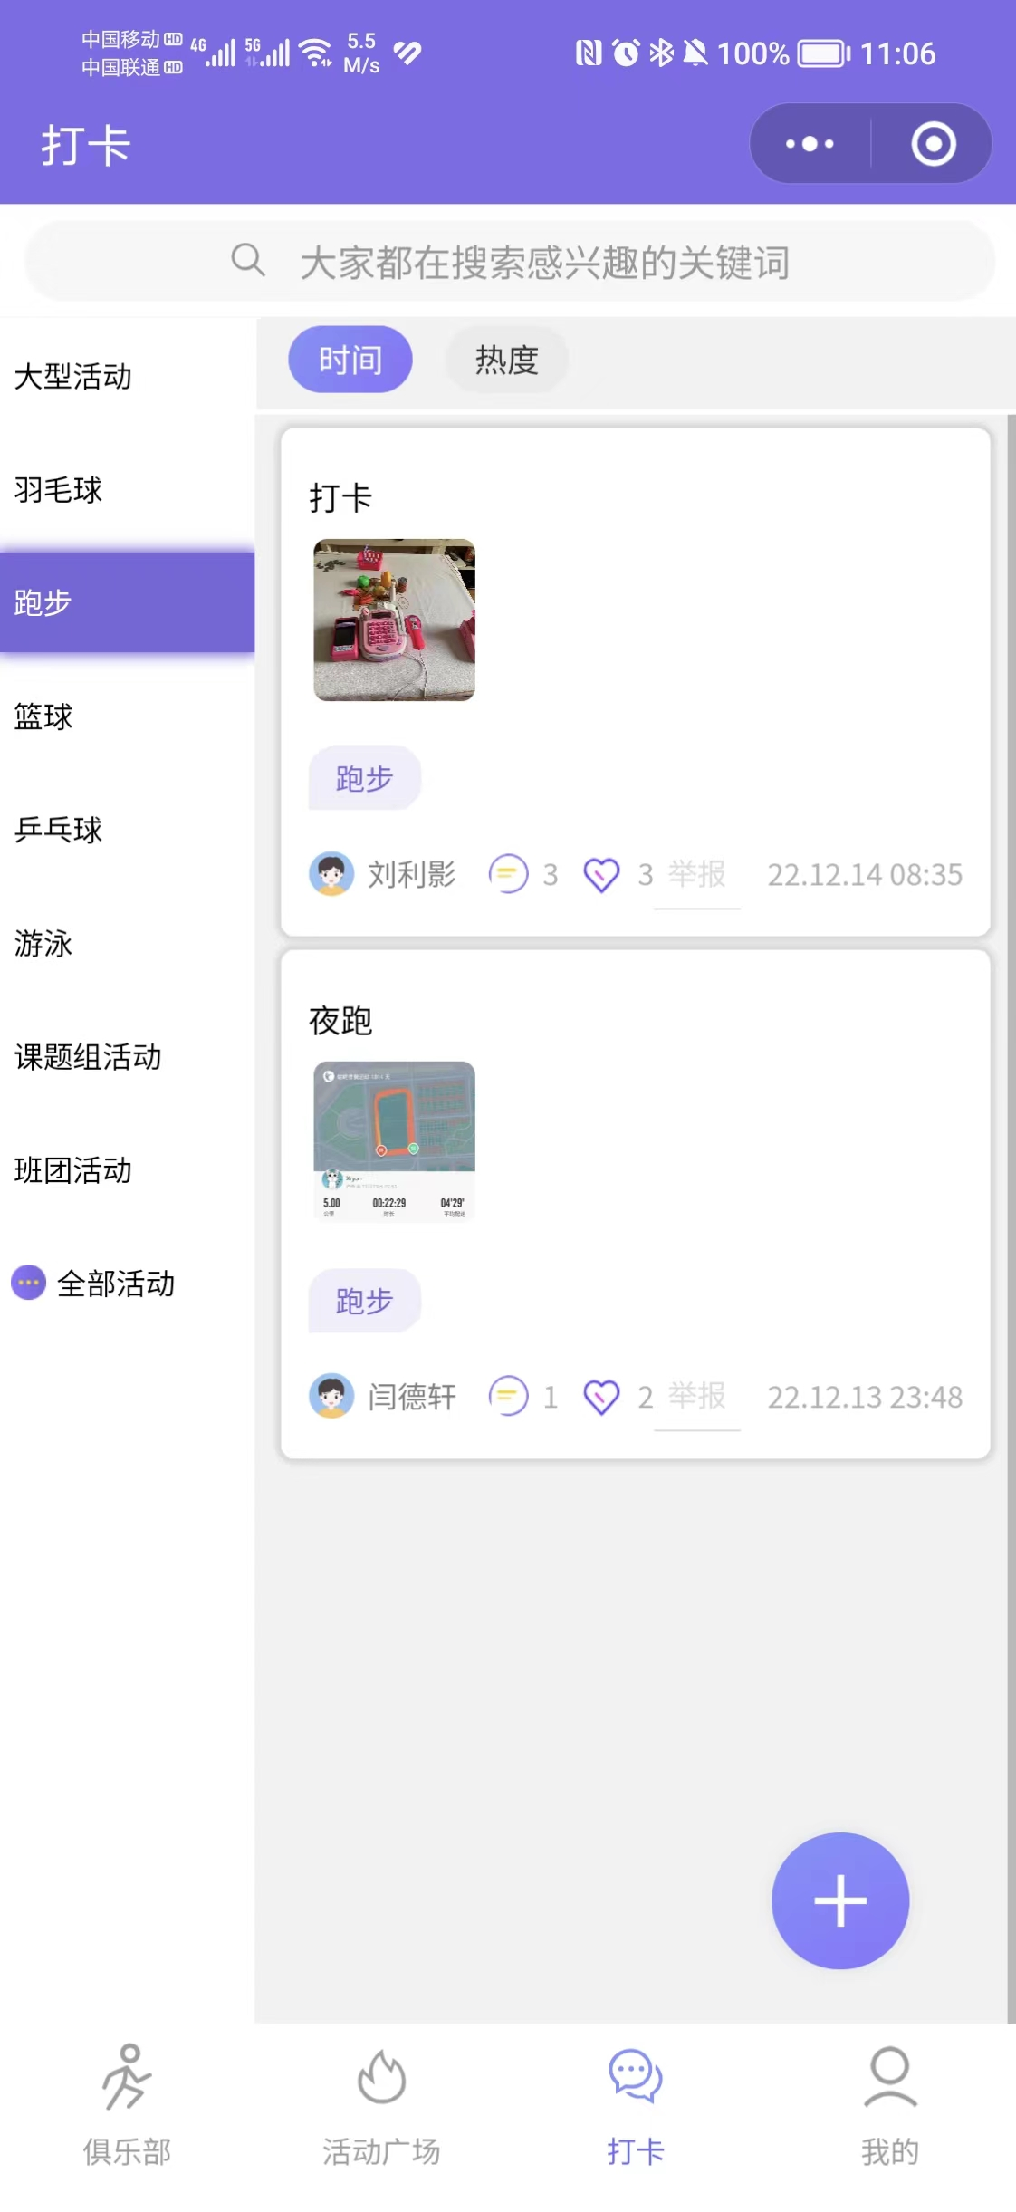
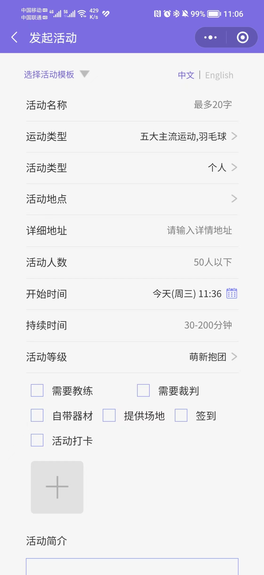
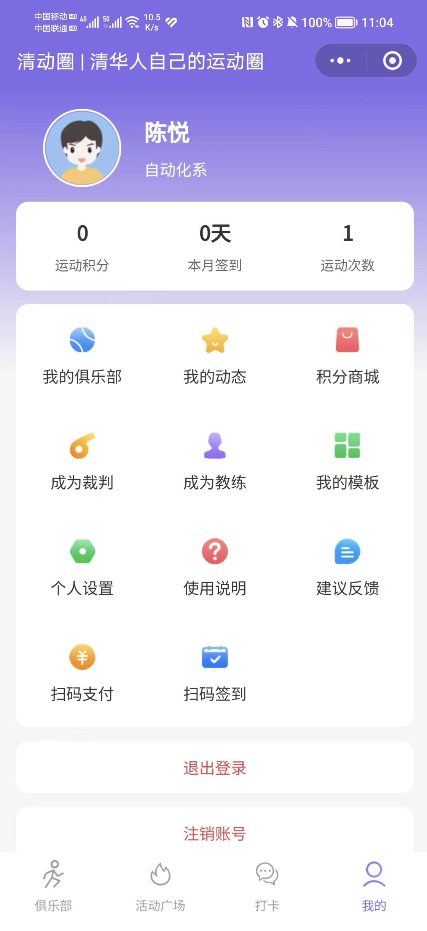
2 竞品分析——清动圈THU
特色
与校园账号绑定
丰富的个人界面
打卡功能
俱乐部活动

Slide 9
3
关键技术
PART

Slide 10




3 关键技术——系统架构设计
用户注册
访问
用户
报名、发布任务
接收请求
产生网络请求
读取数据
User
OldTask
Feedback
代码
返回数据
返回数据
小程序页面
返回数据
得到数据
实现功能逻辑
CurrentTask
CurrentTaskApplicationsInfo
用户
用户、任务等数据
前端页面
后端

Slide 11
3 关键技术——IM聊天框架
需求 | 技术方案
不同活动中的同一用户要互相隔离 | 以活动Id+用户Id共同作为IM的用户名进行登陆，在退出详情页后及时登出
详情页中聊天记录、未读消息的实时显示 | 利用IM中监听事件触发对应回调函数维护聊天列表
在聊天页面中嵌入取匿、确认等功能并实时显示弹窗 | 监听IM中特定消息触发回调函数，更改用户昵称头像等的显示状态

Slide 12
4
系统演示
PART

Slide 13
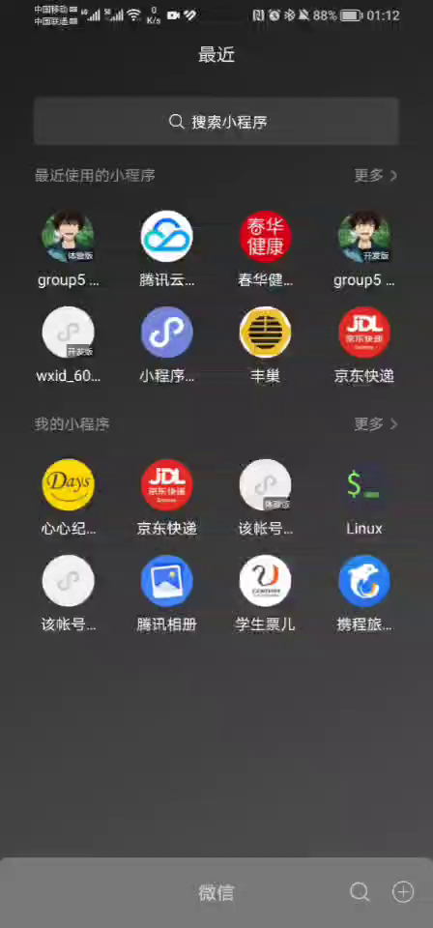
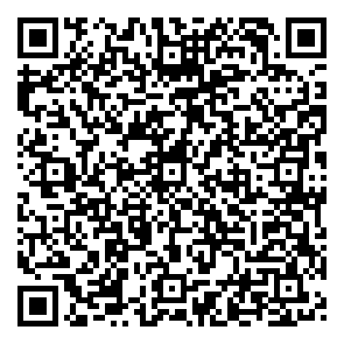
4 系统演示
体验版二维码

Slide 14
5
未来展望
PART

Slide 15
5 未来展望
需求 | 解决方案
活动多样性 | 活动不局限于运动，可以是其他方面：电影、桌游、聚餐、漫展等等
半熟人机制实施落地 | 可以作为像心声社区的一个子模块引入，或者注册时与其他组织账号绑定
平台安全性保障 | 引入管理员，可以获取实名的发帖和报名信息
其他功能需求 | 升级IM系统、用户可以根据时间筛选活动、支持多个报名者

Slide 16
谢谢

